Slide 1
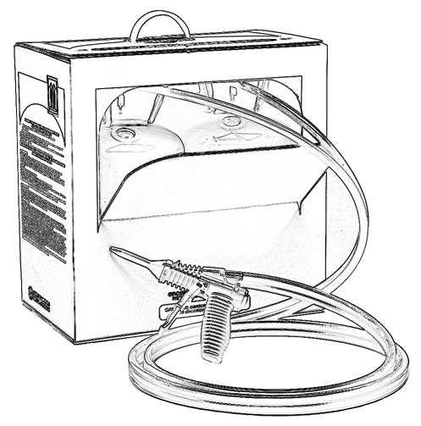
Unidad 8:
Buenas prácticas de seguridad a considerar
Cuando se usa un equipo rociador de espuma de poliuretano en spray (SPF) de baja presión de dos componentes

Slide 2
Disclaimer
This material was produced under grant number SH-22308-11 from the Occupational Safety and Health Administration, U.S. Department of Labor. It does not necessarily reflect the views or policies of the U.S. Department of Labor, nor does mention of trade names, commercial products, or organizations imply endorsement by the U.S. Government.

Slide 3
Bienvenido a la Unidad 8
En esta unidad, usted aprenderá sobre las buenas prácticas de seguridad a considerar cuando usa una SPF de baja presión de dos componentes incluidos:
Planificación por adelantado
Preparación del sitio
Uso de kits o sistemas SPF de baja presión
Consejos post-rociado
Seguridad en el lugar
Notes:
Narración:
En esta unidad, usted aprenderá sobre las buenas prácticas de seguridad a considerar cuando se usa una SPF de baja presión de dos componentes, incluidos:
Planificación por adelantado
Preparación del sitio
Uso de kits o sistemas de baja presión
Consejos post-rociado
y seguridad del sitio

Slide 4
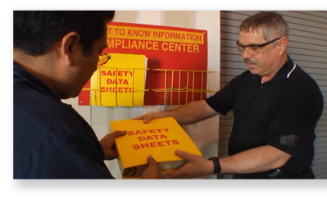
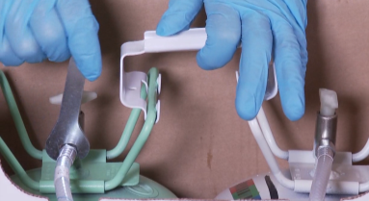
Planificación por adelantado
Antes de empezar a trabajar, aquí hay algunas consideraciones importantes:
Revise el programa de Comunicaciones de Riesgos, incluidas las HDS, etiquetas del producto e instrucciones.
Inspeccione el kit o sistema SPF de baja presión y verifique que el contenido esté completo y sin daños.
Planifique controles de ingeniería, como contención y ventilación (más en la Unidad 7)
Tenga equipos de protección personal (EPP) listos para el trabajo según lo descrito en la HDS. (más en la Unidad 9).
Notes:
Narración:
Antes de empezar a trabajar, el planificar por adelantado es crítico. Aquí hay algunas consideraciones importantes:
Revise el programa de Comunicaciones de Riesgos, incluidas las Hojas de Datos de Seguridad, las etiquetas de los productos y sus instrucciones.
Inspeccione el kit o sistema SPF de baja presión. Verifique que todo el contenido esté completo y sin daños.
Planifique controles de ingeniería, como contención y ventilación, según lo tratado en la Unidad 7.
Y tenga equipos de protección personal listos para el trabajo según lo descrito en la HDS. Se cubrirá más información sobre los EPP en la Unidad 9.

Slide 5
Planificación por adelantado - Divulgación a los ocupantes y al trabajador
Prepare un plan de seguridad detallado y revíselo con el propietario o administrador del edificio y otros trabajadores. Algunas cosas para considerar incluyen:
factores como el tamaño del trabajo, si es al aire libre o a puertas adentro, opciones de ventilación y cualquier peligro posible
quién estará en el lugar de trabajo (mantenga a los ocupantes y trabajadores desprotegidos alejados del área de rociado)
se deben tomar medidas de seguridad (por ejemplo, tener una HDS fácilmente accesible en el lugar de trabajo)
cuándo recomienda el fabricante del producto que los propietarios u ocupantes pueden reingresar después de finalizarse el rociado
Notes:
Narración:
Como parte de su planificación, prepare un plan de seguridad detallado y revíselo con el propietario o administrador del edificio y otros trabajadores. Hable de temas como los siguientes:
Factores como el tamaño del trabajo, si es al aire libre o a puertas adentro, opciones de ventilación y cualquier peligro potencial asociado con la aplicación SPF.
Considere quiénes estarán en el lugar de trabajo. Mantener a los ocupantes y trabajadores desprotegidos alejados del área de rociado.
¿Qué medidas de seguridad se tomarán? ¿Dónde se encontrarán las Hojas de Datos de Seguridad en el lugar del trabajo? ¿Cuáles son los planes de limpieza?
Cuándo recomienda el fabricante del producto que los propietarios u ocupantes pueden reingresar después de que se haya finalizado el rociado.

Slide 6
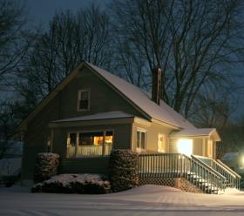
Planificación por adelantado - Consejos sobre el reingreso
Comuníquese con el fabricante del producto para conocer sus tiempos de reingreso recomendados.
El tiempo de reingreso puede variar dependiendo del tipo de SPF, la cantidad de espuma aplicada por volumen del espacio, la ventilación, la temperatura, la humedad y otras variables. Para una aplicación interior usando una SPF de baja presión de dos componentes, algunos fabricantes recomiendan un tiempo de reingreso de una hora.
Notes:
Narración:
Como parte de la charla de planificación de seguridad, hable del tiempo recomendado por el fabricante del producto para el reingreso después del rociado.
El tiempo de reingreso puede variar dependiendo del tipo de SPF, la cantidad de espuma aplicada por volumen del espacio, la ventilación, la temperatura, la humedad y otras variables.
Para una aplicación interior usando una SPF de baja presión de dos componentes, algunos fabricantes recomiendan un tiempo de reingreso de una hora.

Slide 7
Preparación del área de rociado - Controles de ingeniería y sobre-rociado
Preparación | Aplicaciones en Interiores | Aplicaciones en Exteriores
Aplique Controles de ingeniería (Consulte la Unidad 7). Las señales de advertencia/cinta de precaución son útiles al momento de comunicar las restricciones del sitio a los trabajadores que no estén usando EPP. |  | 
Considere apagar el sistema HVAC y sellar las tomas de aire/escapes con láminas de plástico y cinta. |  | 
Es buena idea ventilar el área de rociado durante y después de rociar en aplicaciones en interiores. (comuníquese con el proveedor de SPF para obtener consejos). | 
Para limitar el daño potencial a las superficies, proteja las superficies del posible sobre-rociado de SPF. |  | 
Notes:
Narración:
Esta tabla explica algunos de los pasos que podría querer tomar al preparar el sitio para una aplicación de SPF de baja presión.
Como se vio en la Unidad 7, tenga previsto usar Controles de ingeniería, como contener el área de trabajo y planificar una buena ventilación.
Pueden ser útiles las señales de advertencia y cinta de precaución al momento de comunicar las restricciones del sitio a los trabajadores que no estén usando EPP.
Evalúe el sistema HVAC para determinar si se debería apagar. Considere sellar las tomas de aire y los conductos de escape con laminado plástico y cinta.
Para las aplicaciones interiores, el área de rociado podría requerir ventilación durante y por un período después de la aplicación. Comuníquese con su fabricante de SPF para obtener consejos específicos para los productos con los que esté trabajando. Tanto en las aplicaciones exteriores como en las interiores, proteja a las superficies del daño potencial del sobre-rociado.

Slide 8
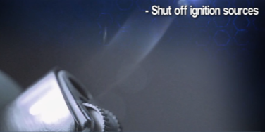
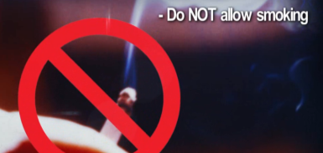
Preparación del área de rociado - Riesgos de combustión
Apagar fuentes de ignición:
Extinguir fuentes de calor, chispas y llamas abiertas en el área de rociado, las habitaciones adyacentes y detrás de las paredes circundantes.
Esto incluye los pilotos en artículos como las estufas, secadores, hornos y calentadores de agua a gas.
Minimizar otros riesgos de combustión en el lugar de trabajo, como pinturas y solventes.
NO fumar en el trabajo.
Notes:
Narración:
Antes de que empiece el trabajo, apague las fuentes de ignición:
Esto incluye las fuentes de calor, chispas y llamas abiertas en el área de rociado, habitaciones adyacentes y detrás de las paredes circundantes.
Apague todos los pilotos en artículos como las estufas, secadores, hornos y calentadores de agua a gas.
Minimice otros riesgos de combustión en el lugar de trabajo, como pinturas y solventes, que podrían ser inflamables.
Y no fume en el lugar de trabajo.

Slide 9
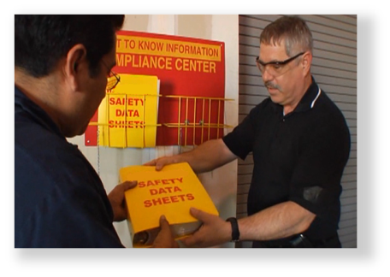
Preparación del área de rociado - Disponibilidad de HDS y Preparación de la Superficie
Revise las Hojas de Datos de Seguridad (HDS):
Tener las HDS fácilmente accesibles en el lugar de trabajo.
Limpiar la superficie a ser rociada:
Limpiar la tierra, aceite u otro residuo de la superficie a ser rociada. Asegúrese de que la superficie esté seca.
Notes:
Narración:
A medida que se prepara para realizar el trabajo, es una buena idea revisar las Hojas de Datos de Seguridad o HDS. Deben estar fácilmente disponibles en el lugar de trabajo.
Parte de su preparación podría incluir también limpiar la superficie a rociarse de tierra, aceite y otros residuos. Esto ayuda a maximizar el desempeño de la espuma y evita que se pegue a residuos no deseados. Asegúrese de que la superficie esté seca.

Slide 10
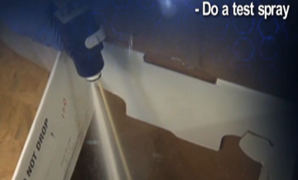
Utilizar kits/sistemas SPF de baja presión - Equipos de protección personal y rociado de prueba
Prácticas laborales en el área de rociado:
Use EPP adecuados (más en la Unidad 9)
Para ayudar a prevenir la exposición, no coma, beba ni fume en el área de rociado.
Realice un rociado de prueba para verificar que su kit/sistema SPF esté funcionando adecuadamente (mientras usa el EPP adecuado)
Lávese cuidadosamente después de dejar el área de rociado y antes de comer/beber
El rociado de prueba generalmente se hace en una cubeta de basura o en la caja del kit como se indica.
Notes:
Narración:
Ahora que ha preparado el sitio de trabajo, está listo para empezar al rociar el SPF de baja presión de dos componentes para su proyecto de climatización. Aquí tiene algunas prácticas laborales a considerar mientras trabaja en el área de rociado:
Use el equipo de protección personal adecuado, o EPP, según lo descrito en la HDS. Esto incluye protección de los ojos, ropa de cubra todo el cuerpo, guantes de nitrilo y un respirador adecuado.
Para ayudar a prevenir la exposición a químicos, no coma, beba ni fume en el área de rociado.
Es buena idea hacer un rociado de prueba para verificar que su kit o sistema de baja presión esté operando de acuerdo con las instrucciones del fabricante.
Y lávese cuidadosamente después de abandonar el área de rociado y antes de comer y beber.

Slide 11
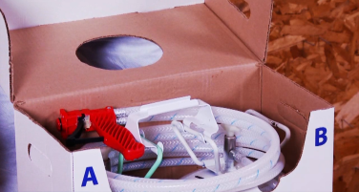
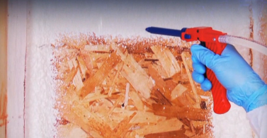
Utilizar kits/sistemas SPF de baja presión - Instrucciones del producto
Siga las instrucciones del fabricante sobre dónde y cómo usar el kit/sistema SPF.
Por ejemplo, evite instalar cerca de fuentes de calor, como cerca de chimeneas, radiadores de calor, lámparas de calor, luces empotradas, alambres de cobre desnudo o adentro de cajas eléctricas.
Evite rociar demasiado en una sola pasada (un máximo de 2” es común) y permita un tiempo de enfriamiento suficiente entre cada pasada.
Rápidamente limpie las superficies con las que el sobre-rociado de SPF podría entrar en contacto.
Notes:
Narración:
A medida que comience con su instalación, siga las instrucciones del fabricante sobre dónde y cómo usar el kit o sistema SPF.
Por ejemplo, evite instalar el equipo rociador de espuma cerca de fuentes de mucho calor, como cerca de chimeneas, calefactores, radiadores, lámparas de calor, iluminación empotrada, alambres de cobre desnudos o dentro de cajas eléctricas. Evite rociar demasiado en cualquier pasada y permita el tiempo de enfriamiento suficiente entre cada pasada.
Y limpie enseguida las superficies con las que el sobre-rociado podría entrar en contacto. Consulte las instrucciones del fabricante para limpiar superficies sin terminar, lo cual podría incluir usar disolvente de pintura, acetona o quitaesmalte. Después de que la espuma se haya endurecido por completo, el fabricante podría sugerir la remoción mecánica.

Slide 12
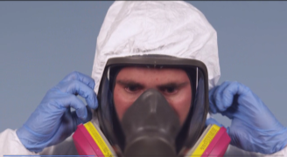
Utilizar kits/sistemas SPF de baja presión - Acceso restringido al área de rociado
Use EPP adecuado en el área de rociado durante y por un período después de rociar. Considere lo siguiente:
Informar a otros trabajadores calificados y ocupantes del edificio sobre las restricciones al acceso.
Implementar estas restricciones mientras se rocía y por un período de tiempo después según lo descrito por el fabricante del producto.
Controlar las señales de advertencia y las barreras que colocó antes de empezar a trabajar.
Éste es un ejemplo de buena elección de EPP para una aplicación típica
de SPF de baja presión de dos componentes. Se discuten opciones adicionales de EPP en la Unidad 9.
Notes:
Narración:
Como se delinea en su plan de seguridad y la HDS, los trabajadores usarán EPP adecuados en el área de rociado durante el rociado y por un período adecuado después del rociado.
Considere tener estas restricciones mientras rocía y por un período adecuado después del rociado según lo descrito por el fabricante del producto. También considere controlar las señales de advertencia y barreras físicas que arme para contener el área de rociado. Ajuste según sea necesario.

Slide 13
Consejos para después del rociado de SPF de baja presión
Mantener a los trabajadores y otros ocupantes que no estén usando EPP adecuados alejados del área de rociado.
Comunicarse con el fabricante del producto para obtener sus recomendaciones sobre ventilación y tiempo de reingreso para el producto SPF que se usa.
Para una aplicación típica de SPF de baja presión de dos componentes, algunos fabricantes recomiendan un tiempo de reingreso de una hora.
Limpiar el lugar de trabajo cuidadosamente antes de que regresen los ocupantes.
Notes:
Narración:
Ahora veamos los consejos de post-rociado. Como se cubrió anteriormente, el tiempo de reingreso, conocido como el tiempo de reocupancia, es la cantidad de tiempo después del rociado antes de permitir a los trabajadores, propietarios u ocupantes que no tengan EPP a ingresar al área de rociado. Este tiempo podría variar dependiendo de la aplicación SPF, ventilación variable y otras variables.
Para una aplicación interior de SPF de baja presión de dos componentes, algunos fabricantes recomiendan un tiempo de reingreso de una hora. Dentro de varios minutos después de la aplicación, la espuma generalmente logrará un estado libre de adherencia y la superficie tal vez ya no esté pegajosa. Sin embargo, podría llevar hasta una hora adicional o más para que la espuma se endurezca lo suficiente o se cure hasta un punto que es seguro para el reingreso de los ocupantes.
Comuníquese con el fabricante del producto para obtener consejos sobre la ventilación y el tiempo de reingreso para el producto SPF que está empleando. Además, limpie el lugar de trabajo cuidadosamente antes de permitir el regreso de los ocupantes.

Slide 14
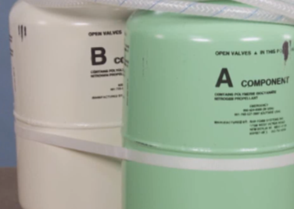
Kits/Sistemas SPF de baja presión - Almacenamiento y manipulación
Siga las instrucciones del fabricante cuando almacena y manipula kits/sistemas SPF de baja presión.
Evite exponer los químicos SPF presurizados en los cilindros a llamas abiertas o temperaturas altas, ya que las temperaturas altas podrían llevar al contenedor a explotar.
(más en la Unidad 13).
Notes:
Narración:
Siga las instrucciones del fabricante al momento de almacenar y manipular a los kits o sistemas SPF de baja presión.
Evite exponer a los químicos SPF presurizados en el cilindro o los tanques a llamas abiertas o temperaturas altas porque el calor excesivo podría potencialmente llevar al contenedor a explotar. Típicamente, los fabricantes de los productos sugieren almacenar los productos SPF en lugares frescos y secos.

Slide 15
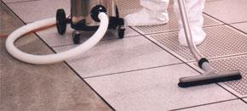
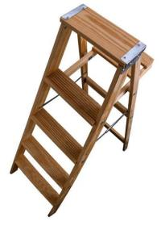
Seguridad en el lugar
Mantenga al lugar de trabajo limpio y libre de residuos.
Sea consciente de áreas donde podrían ocurrir caídas y tome las precauciones adecuadas para reducir los peligros (más en la Unidad 14)
Notes:
Narración:
Es importante mantener el área de trabajo limpia y libre de residuos. Sea consciente de áreas donde podrían ocurrir caídas y tome las precauciones adecuadas para reducir los peligros.

Slide 16
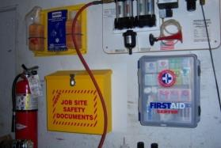
Seguridad en el lugar - Suministros
Conozca la ubicación de:
HDS para todos los químicos en el trabajo
botiquín de primeros auxilios
estación de lavado de ojos de emergencia o una botella de lavado de ojos portátil
extintor(es) de fuego
Notes:
Narración:
OSHA requiere que una HDS por cada químico usado en el lugar de trabajo esté fácilmente accesible para los empleados. Es importante para su referencia y uso por el personal de emergencia en caso de un incidente. Sepa dónde encontrar las HDS en su lugar de trabajo.
En caso de emergencia, sepa dónde se encuentran los suministros de primeros auxilios, una estación de lavado de ojos de emergencia o una botella de lavado de ojos portátil y extintores de fuego.

Slide 17
Resumen de la Unidad 8
En esta unidad, usted aprendió sobre las buenas prácticas de seguridad que incluyen:
Planificación por adelantado
Preparación del sitio
Uso de kits o sistemas SPF de baja presión
Orientación para después del rociado
Seguridad en el lugar
Notes:
Narración:
En esta unidad, usted aprendió sobre las buenas prácticas de seguridad que incluyen:
Planificación por adelantado
Preparación del sitio
Usar kits o sistemas de baja presión
Consejos post-rociado
y otras consideraciones de seguridad en el sitio

Slide 18
Unidad 8 Repaso
Del conocimiento
a la
acción
Notes:
Narración:
Tiempo de poner su conocimiento en acción.

Slide 19
Unidad 8: P1 Revisión
¿Cuál de los siguientes es un tema a charlar cuando se revisa el plan de seguridad con el propietario o administrador del edificio y otros trabajadores?
¿Quién estará en el lugar de trabajo?
¿Qué medidas de seguridad se tomarán?
¿Cuándo recomienda el fabricante del producto que los propietarios u ocupantes pueden reingresar después de completar el rociado?
Todos los anteriores
Notes:
¿Cuál de los siguientes es un tema a charlar cuando se revisa el plan de seguridad con el propietario o administrador del edificio y otros trabajadores?
¿Quién estará en el lugar de trabajo?
¿Qué medidas de seguridad se tomarán?
¿Cuándo recomienda el fabricante del producto que los propietarios u ocupantes pueden reingresar después de completar el rociado?
Todos los anteriores

Slide 20
Unidad 8: P1 Revisión
¿Cuál de los siguientes es un tema a charlar cuando se revisa el plan de seguridad con el propietario o administrador del edificio y otros trabajadores?
¿Quién estará en el lugar de trabajo?
¿Qué medidas de seguridad se tomarán?
¿Cuándo recomienda el fabricante del producto que los propietarios u ocupantes pueden reingresar después de completar el rociado?
Todos los anteriores
Notes:
La respuesta correcta es D. Es importante hablar de todos los temas anteriores cuando se revisa el plan de seguridad.

Slide 21
Unidad 8: P2 Revisión
¿Cuánto tiempo deberían esperar típicamente los ocupantes antes de reingresar después de una aplicación SPF de baja presión de dos componentes?
hasta que todo el polvo de la espuma se haya asentado
consulte con el fabricante, ya que el tiempo de reingreso puede variar (algunos fabricantes recomiendan un tiempo de reingreso de una hora)
una semana
48 horas
Notes:
¿Cuánto tiempo deberían esperar típicamente los ocupantes antes de reingresar después de una aplicación SPF de baja presión de dos componentes?
hasta que todo el polvo de la espuma se haya asentado
consulte con el fabricante, ya que el tiempo de reingreso puede variar (algunos fabricantes recomiendan un tiempo de reingreso de una hora)
una semana
48 horas

Slide 22
Unidad 8: P2 Revisión
¿Cuánto tiempo deberían esperar típicamente los ocupantes antes de reingresar después de una aplicación SPF de baja presión de dos componentes?
hasta que todo el polvo de la espuma se haya asentado
consulte con el fabricante ya que el tiempo de reingreso puede variar (algunos fabricantes recomiendan un tiempo de reingreso de una hora)
una semana
48 horas
Notes:
La respuesta correcta es B. Consulte con el fabricante del producto para obtener consejos sobre cuándo permitir el reingreso a los ocupantes después de una aplicación SPF de baja presión de dos componentes en interiores. Aunque el tiempo de reingreso puede variar dependiendo de un número de factores, algunos fabricantes recomiendan un tiempo de reingreso de una hora.

Slide 23
Unidad 8: P3 Revisión
_____________ es un ejemplo de cómo preparar el área de rociado antes de aplicar un SPF de baja presión de dos componentes.
Aplicar controles de ingeniería, como contención y ventilación
Apagar fuentes de ignición
Protección de las superficies del posible sobre-rociado
Todos los anteriores
Notes:
_____________ es un ejemplo de cómo preparar el área de rociado antes de aplicar un SPF de baja presión de dos componentes.
Aplicar controles de ingeniería, como contención y ventilación
Apagar fuentes de ignición
Proteger las superficies de posible sobre-rociado.
Todos los anteriores

Slide 24
Unidad 8: P3 Revisión
_____________ es un ejemplo de cómo preparar el área de rociado antes de aplicar un SPF de baja presión de dos componentes.
Aplicar controles de ingeniería, como contención y ventilación
Apagar fuentes de ignición
Protección de las superficies del posible sobre-rociado
Todos los anteriores
Notes:
La respuesta correcta es D. Todos los ejemplos anteriores son ejemplos de cómo preparar el área de rociado antes de aplicar un SPF de baja presión de dos componentes.

Slide 25
Unidad 8 Completada
Continuar a la Unidad 9
Volver al Menú Principal
Notes:
Narración:
Usted ha completado la Unidad 8.

